Slide 1
Генетичні основи селекції організмів.

Slide 2
Селекція — наука про методи створення нових та вдосконалення вже існуючих штамів мікроорганізмів, сортів рослин та порід тварин з цінними ознаками та властивостями.
В основі селекції лежать спадкова мінливість організмів та штучний добір.
У процесі розвитку цивілізації людство часто вдавалося до селекції, не маючи підґрунтя у вигляді необхідних теоретичних знань. Наприклад, для висаджування відбиралося лише найкраще насіння. Таким чином людина несвідомо покращувала корисні характеристики важливих для господарства організмів.
Для проведення селекції людина створює штучні популяції організмів, що мають спільні корисні ознаки. Такі популяції у рослин називаються сортами, у тварин — породами. Клон клітини мікроорганізмів, що володіє певними властивостями, називається штамом.
Сорти, породи і штами не здатні до ефективного існування в дикій природі, їх підтримує людина. При втраті такої підтримки ці штучні популяції можуть втрачати свої корисні властивості.

Slide 3
Методи селекції
Методи схрещування особин між собою.
Методи зміни структури ДНК особин.
Схрещування споріднених (з однієї лінії) організмів між собою; веде до накопичення гомозигот у популяції.
Гібридизація
Індукований мутагенез
Поліплоїдія
Схрещування неспоріднених (з різних ліній) організмів між собою; у першому поколінні веде до різкого підвищення життєздатності гібридів.
Методи кратного збільшення числа хромосом у особин.
Близькоспоріднене схрещування (інбридинг)
Зміна структури ДНК
Відбір організмів з корисними ознаками.
Штучні поліплоїди
Випадкове збільшення числа хромосом.
Неспоріднене схрещування (аутбридинг)
Схрещування між собою особин одного виду.
Поліплоїдизація веде до збільшення кількості генів, а отже, і їх продуктів. Це робить поліплоїди цінними об’єктами для господарства.
Штучний добір
Спрямоване збільшення числа хромосом.
Спонтанні поліплоїди
Відбір груп особин з потрібними характеристиками.
Сприяння розмноженню шляхом уможливлення кросинговеру хромосом.
Внутрішньовидове
Масовий
Виведення нових сортів та порід
Схрещування між собою особин різних видів з метою отримання організмів з новими корисними характеристиками.
Міжвидове
Індивідуальний
Подолання стерильності міжвидових порід
Відбір окремих особин з потрібними характеристиками.

Slide 4
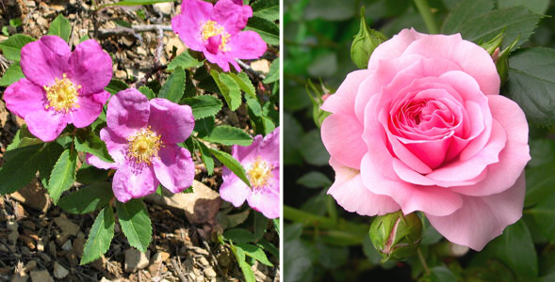
Особливості селекції рослин
Рослини є зручними об’єктами селекції за рахунок ряду властивостей – короткого життєвого циклу, високої плодючості, здатності до вегетативного розмноження та самозапилення. Шляхом багаторічних досліджень М.І. Вавилов визначив 7 основних центрів походження культурних рослин. У селекції рослин застосовують усі види та форми штучного добору та гібридизації, а також індукований мутагенез.
Зліва — дикі троянди, справа — троянда сорту Флорібунда

Slide 5
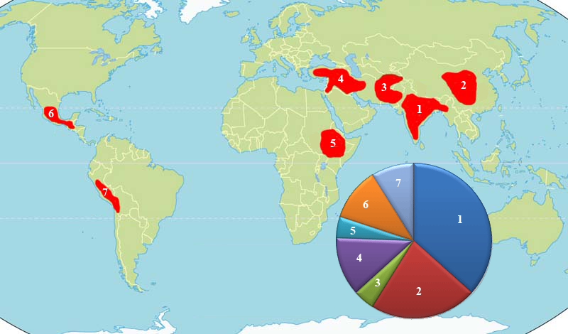
Основні центри походження культурних рослин.
Південноазіатський — 33% Східноазіатський — 20% Південно-західноазіатський — 4% Середземноморський — 11% Ефіопський — 4% Центральноамериканський — 10% Андійський — 8%

Slide 6
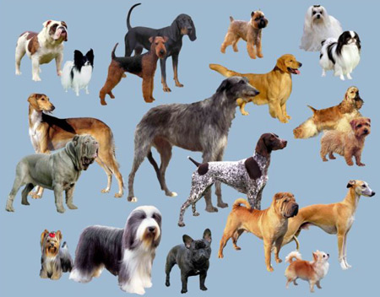
Особливості селекції тварин
Характерними особливостями тварин, що визначають методику їх селекції, є нерівномірна плодючість самців та самок, неможливість самозапліднення, доволі велика тривалість життєвого циклу, складність формування поліплоїдів.
Значну роль у селекції тварин відіграє індивідуальний штучний добір, різні форми гібридизації.
Особливістю статевого розмноження більшості цінних для людини тварин є те, що плодючість самців суттєво вища, ніж самок. Тому селекція перш за все проводиться в напрямку виявлення перспективних з точки зору розвитку породи самців (плідників).

Slide 7
Особливості селекції мікроорганізмів
Селекція мікроорганізмів повинна враховувати такі їх особливості, як відсутність статевого процесу та гаплоїдність (прокаріоти), можливість швидкого розмноження та здатність до індукованого мутагенезу.
Мікроорганізми, незважаючи на порівняно коротку історію їх вивчення, здавна використовувалися людиною для своїх потреб. Переважно це були еукаріотичні мікроорганізми — дріжджі (пекарські, винні, пивні) та різні види цвільових грибів, що використовуються у сироварінні. Через обмеженість знань про ці організми неможливо було провести їх селекцію, вона могла відбуватися лише в незначній мірі та несвідомо.
Сучасні методи дослідження дозволяють виявити корисні характеристики мікроорганізмів- прокаріот. Переважно ці мікроорганізми використовуються людиною як продуценти цінних хімічних речовин – антибіотиків, вітамінів, органічних кислот.
Експонати наукової колекції актиноміцетів

Slide 8
Дякую за увагу!

